Slide 1

Tipos de Grupos

Slide 2
Tipos de Grupo
De acuerdo a su composición, interacción y reglas, existen varios tipos de grupos a los que podemos pertenecer a lo largo de nuestra vida
De los cuales cada uno tiene sus propias características

Slide 3
Tipos de Grupos
1.- PRIMARIOS
2.- SECUNDARIOS
3.- DE REFERENCIA
4.- DE PERTENENCIA
5.- FORMALES
6.- INFORMALES

Slide 4
GRUPOS PRIMARIOS
La característica principal de este grupo es que la relación entre los mismos esta basada en la efectividad, el compromiso y la solidaridad
Son grupos reducidos y su interacción es cara a cara
Los sujetos que conforman los grupos primarios no son intercambiables, es decir, cuando uno se va, la relación no deja de existir.

Slide 5
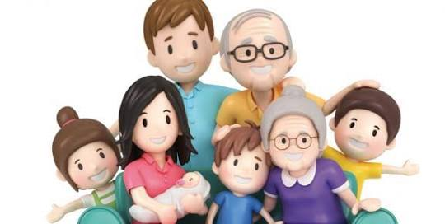
GRUPOS PRIMARIOS
El ejemplo perfecto es la familia

Slide 6

GRUPO SECUNDARIO
Este grupo esta constituido por un gran numero de personas, lo que impide que la relación se establezca cara a cara.
La unión entre ellos esta sujeta a los objetivos que persiguen en común, y no a vínculos afectivos.
Sus métodos de organización suelen estar escritos, formando reglamentos o estatutos, estos grupos pueden estar compuestos a su vez, por varios grupos primarios

Slide 7

GRUPO SECUNDARIO
Un ejemplo muy claro de este grupo, son los trabajadores de una empresa organismo o institución

Slide 8
GRUPO DE REFERENCIA
Es un grupo utilizado por un individuo a modo de comparación, con el fin de establecer sus conductas como forma de comportamiento propio
Es el grupo a través del cual una forma internaliza reglas o valores, pero al cual no solo no pertenece, sino que tampoco es reconocido como parte del mismo por sus integrantes, únicamente le sirven como referencia para el “deber ser” o “ Querer ser”

Slide 9

GRUPO DE REFERENCIA
Es el grupo profesional al que uno quisiera pertenecer al finalizar la carrera, o el tipo de persona que quisiera ser

Slide 10
GRUPO DE PERTENENCIA
Grupo al que un individuo pertenece. Aquí la persona forma parte del mismo y a su vez, es reconocida como integrante. De esta manera, las normas y las reglas establecidas en los grupos de pertenencia son adoptadas y acatadas por sus miembros
Un ejemplo es, ser Mexicano

Slide 11

GRUPO FORMAL
Son aquellos en donde existe una estructura, y las conductas de sus integrantes están reglamentadas y encaminadas a conseguir propósitos determinados.
Los grupos formales son creados específicamente con un fin y pueden ser temporales o permanentes
Un ejemplo son los equipos de Futbol

Slide 12

GRUPO INFORMAL
Estos grupos son establecidos atreves de relaciones de compañerismo y amistad entre sus miembros no cuentan con una estructura formal, pero su constitución se lleva acabo en el contexto de los grupos formales
Los grupos de amigos son ejemplo de esto

Slide 13
Características esenciales de un grupo
Objetivo común: define y da vida al grupo
Normas: reglas de funcionamiento del grupo por las que se regulan las conductas y procedimientos, conocidas y aceptadas por todos los miembros del equipo

